Slide 1
第1章 关系数据库查询优化
《智能数据工程》
清华大学出版社
2025年1月

Slide 2
提纲
关系数据库查询优化概述
基数估计
基数估计概述
传统基数估计方法
基于机器学习的基数估计方法
总结

Slide 3
关系数据库查询优化概述 (1)
数据管理（Data Management）技术
信息系统开发和建设的核心技术
大数据和人工智能研究及应用的重要基础
数据管理技术的具体实现
数据库（Database）
需求分析：数据、功能、性能等需求
概念结构设计：设计E-R图
逻辑结构设计：设计优化关系模式
物理结构设计：设计系统架构（如存储结构、系统配置等）
数据库实施：编程实现并测试数据库程序

Slide 4
关系数据库查询优化概述 (2)
查询优化（Query Optimization）
对查询语句、索引设计、查询执行计划等方面进行调整优化
提高系统响应速度、可伸缩性和可用性
数据库物理设计的重要任务
查询优化常见手段
使用索引（Index）：用预处理的时空开销换取高效查询
反规范化（De-normalization）：减少连接操作次数和磁盘I/O
物化视图（Materialized View）：预存视图
查询重写（Query Rewriting）：重写语句获得更好的查询执行计划
优化目标——减少查询所需时间和资源消耗

Slide 5
提纲
关系数据库查询优化概述
基数估计
基数估计概述
传统基数估计方法
基于机器学习的基数估计方法
总结

Slide 6
基数估计概述 (1)
查询优化器（Query Optimizer）
从查询操作的所有执行计划（通过应用查询优化各种手段可得到的查询执行计划）中尽可能找到最优的计划
估计执行计划的代价（I/O成本、CPU成本）
估计查询涉及数据对象的大小分布情况（查询结果大小、可能取值频率分布）

Slide 7
基数估计概述 (2)
基数估计（Cardinality Estimation）
估计数据中满足查询条件的记录数
基数估计和规模分布估计器有什么关系？
等价
选择性估计（Selectivity Estimation）
估计数据中满足查询条件的概率值
基数估计方法
传统基数估计方法
基于机器学习的基数估计方法
当前数据库领域研究的热点！

Slide 8
提纲
关系数据库查询优化概述
基数估计
基数估计概述
传统基数估计方法
基于机器学习的基数估计方法
总结

Slide 9
传统基数估计方法 (1)
传统基数估计方法
基于概要的方法
预先收集数据库的统计信息，基于独立性等简单假设，快速计算基数值
代表性方法：基于直方图的方法
基于采样的方法
从原始数据中随机抽取一定比例或一定数量的记录，根据在采样集上执行查询得到的结果大小除以相应缩放比例得到基数估计结果
① 频率直方图（Frequency Histogram）
② 顶频直方图（Top Frequency Histogram）
③ 高度均衡直方图（Height Balanced Histogram）
④ 混合直方图（Hybrid Histogram）
根据不同数据分布情况

Slide 10
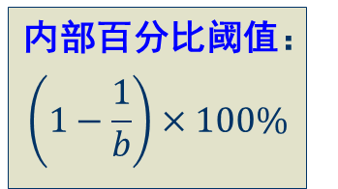
传统基数估计方法 (2)
基于直方图的基数估计方法
不同类型的直方图对应不同的基数估计方法，根据数据列的不同分布情况选择适合的直方图
不同取值数目（Number Distinct Values, NDV）
存储桶数目（b）：收集统计信息时划分的块数
估计百分比：目标列中用于统计分析的记录占总记录数的百分比
内部百分比阈值：
$$\left(1−\frac{1}{b}\right)×100\%$$

Slide 11
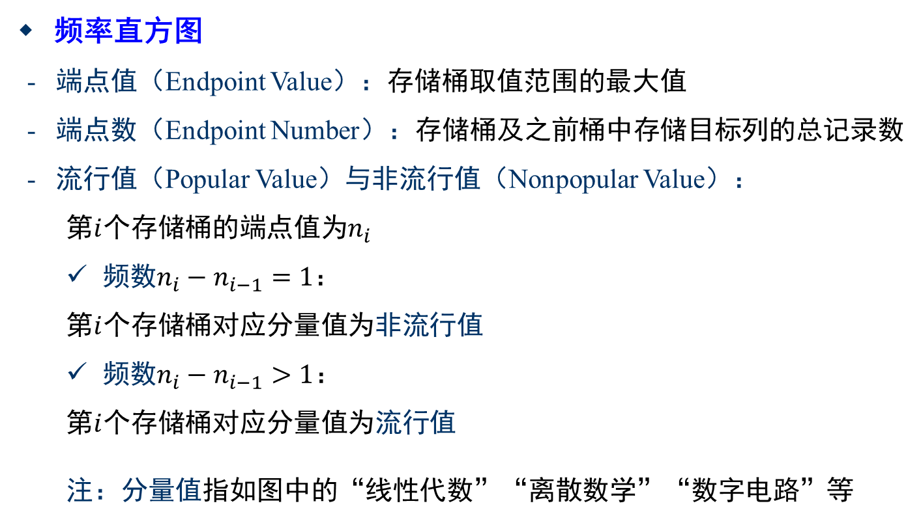
传统基数估计方法 (3)
频率直方图
端点值（Endpoint Value）：存储桶取值范围的最大值
端点数（Endpoint Number）：存储桶及之前桶中存储目标列的总记录数
流行值（Popular Value）与非流行值（Nonpopular Value）：
第$i$个存储桶的端点值为$n_{i}$
频数$n_{i}−n_{i−1}=1：$
第$i$个存储桶对应分量值为非流行值
频数$n_{i}−n_{i−1}>1$：
第$i$个存储桶对应分量值为流行值
注：分量值指如图中的“线性代数”“离散数学”“数字电路”等

Slide 12
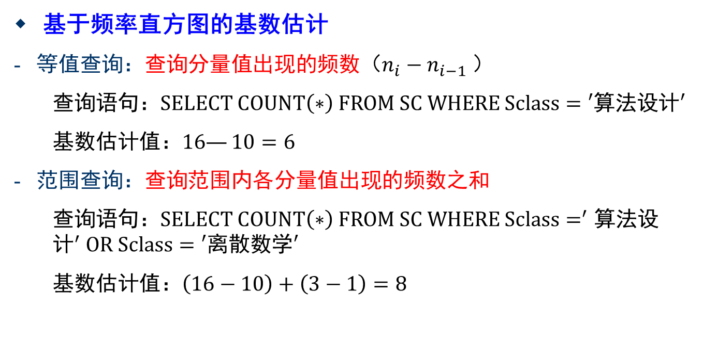
传统基数估计方法 (4)
基于频率直方图的基数估计
等值查询：查询分量值出现的频数（$n_{i}−n_{i−1}$）
查询语句：$SELECT COUNT\left(∗\right) FROM SC WHERE Sclass=′算法设计′$
基数估计值：$16—10=6$
范围查询：查询范围内各分量值出现的频数之和
查询语句：$SELECT COUNT\left(∗\right) FROM SC WHERE Sclass=^{′}算法设计^{′} OR Sclass=′离散数学′$
基数估计值：$\left(16−10\right)+\left(3−1\right)=8$

Slide 13
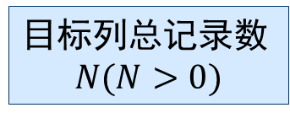
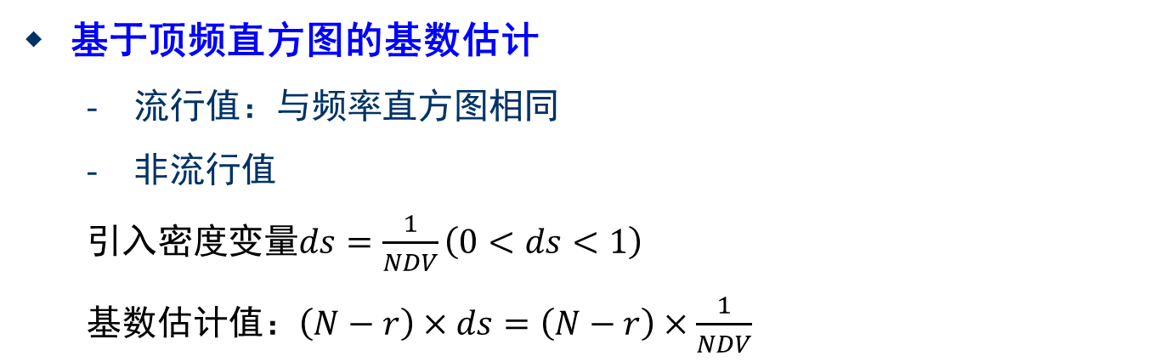
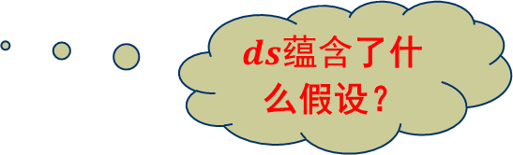

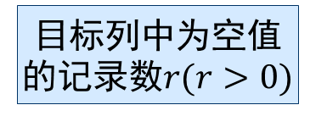
传统基数估计方法 (5)
顶频直方图
频率直方图的变体：仅选取了前b个目标列分量值
端点值与端点数含义和频率直方图相同
流行值：被选中的分量值
非流行值：未被选中的分量值
目标列总记录数
$$N(N>0)$$
目标列中为空值的记录数$r(r>0)$
基于顶频直方图的基数估计
流行值：与频率直方图相同
非流行值
引入密度变量$ds=\frac{1}{NDV}\left(0<ds<1\right)$
基数估计值：$\left(N−r\right)×ds=\left(N−r\right)×\frac{1}{NDV}$
不同取值数目
$$NDV$$
$ds蕴含$了什么假设？

Slide 14
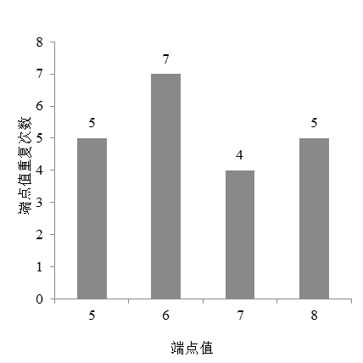
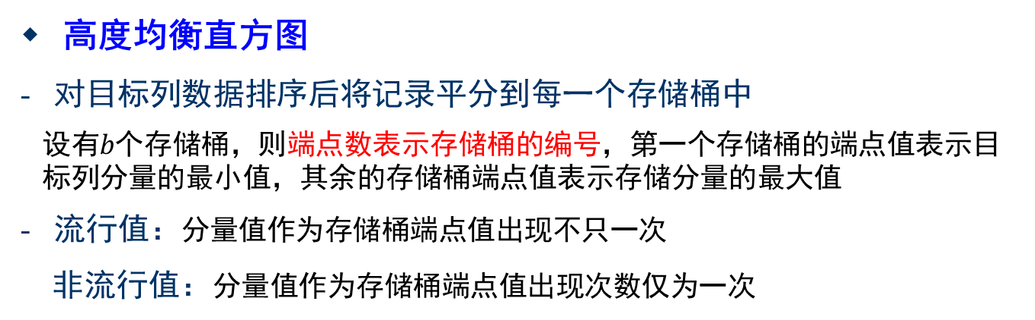
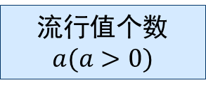
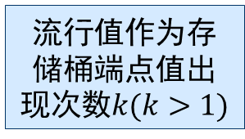
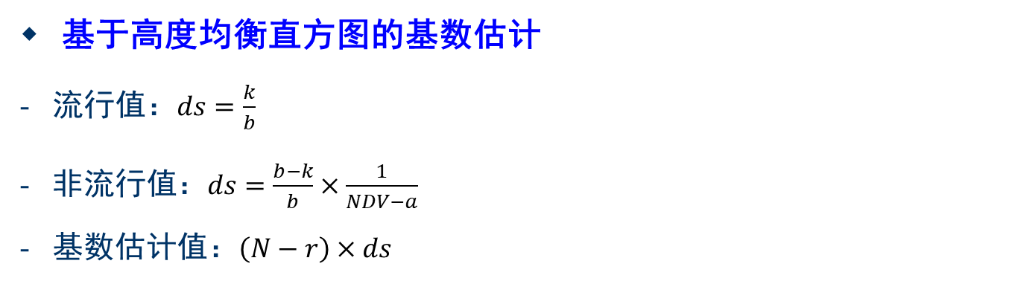
传统基数估计方法 (6)
高度均衡直方图
对目标列数据排序后将记录平分到每一个存储桶中
设有$b个$存储桶，则端点数表示存储桶的编号，第一个存储桶的端点值表示目标列分量的最小值，其余的存储桶端点值表示存储分量的最大值
流行值：分量值作为存储桶端点值出现不只一次
非流行值：分量值作为存储桶端点值出现次数仅为一次
基于高度均衡直方图的基数估计
流行值：$ds=\frac{k}{b}$
非流行值：$ds=\frac{b−k}{b}×\frac{1}{NDV−a}$
基数估计值：$\left(N−r\right)×ds$
流行值作为存储桶端点值出现次数$k(k>1)$
流行值个数
$$a(a>0)$$

Slide 15
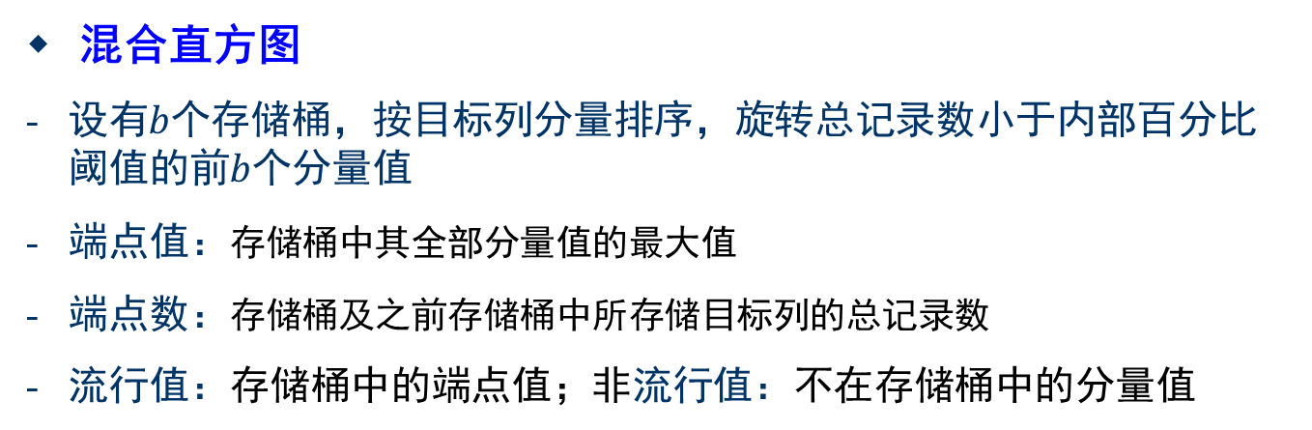
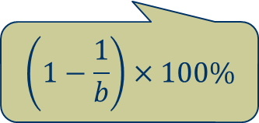
传统基数估计方法 (7)
混合直方图
设有$b个$存储桶，按目标列分量排序，旋转总记录数小于内部百分比阈值的前$b个$分量值
端点值：存储桶中其全部分量值的最大值
端点数：存储桶及之前存储桶中所存储目标列的总记录数
流行值：存储桶中的端点值；非流行值：不在存储桶中的分量值
$$\left(1−\frac{1}{b}\right)×100\%$$
基于混合直方图的基数估计
引入记录端点值重复次数的指标加速计算
流行值：对应存储桶端点值重复次数
非流行值：同高度均衡直方图

Slide 16
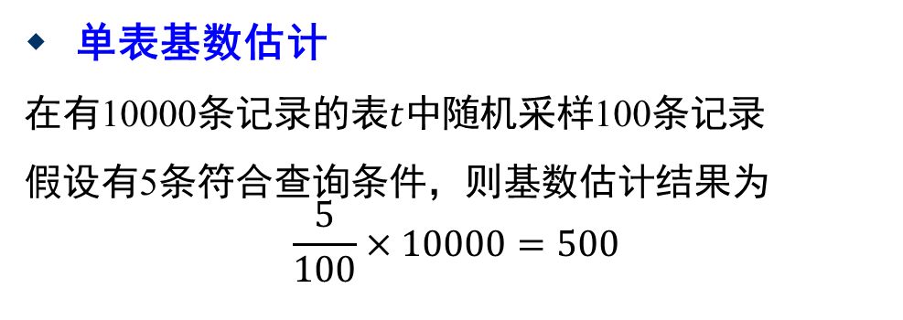
传统基数估计方法 (8)
基于采样的基数估计方法
使用采样的方法对查询数据进行缩放，通过对摘要信息进行连接和筛选得到采样基数值，再按缩放比例还原出原始数据的基数值
有什么弊端？
单表基数估计
在有10000条记录的表$t中$随机采样100条记录
假设有5条符合查询条件，则基数估计结果为
$$\frac{5}{100}×10000=500$$
多表基数估计
单独对每个表进行采样，再将采样结果连接并进行查询并缩放

Slide 17
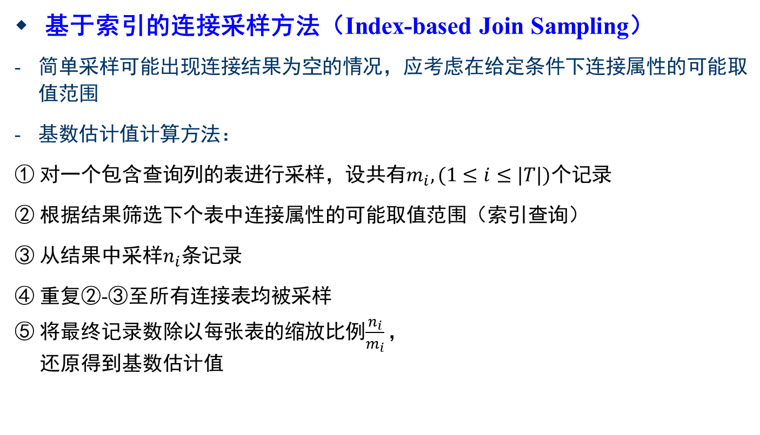
传统基数估计方法 (9)
基于索引的连接采样方法（Index-based Join Sampling）
简单采样可能出现连接结果为空的情况，应考虑在给定条件下连接属性的可能取值范围
基数估计值计算方法：
① 对一个包含查询列的表进行采样，设共有$m_{i},(1≤i≤|T|)个$记录
② 根据结果筛选下个表中连接属性的可能取值范围（索引查询）
③ 从结果中采样$n_{i}$条记录
④ 重复②-③至所有连接表均被采样
⑤ 将最终记录数除以每张表的缩放比例$\frac{n_{i}}{m_{i}}，$
还原得到基数估计值

Slide 18
提纲
关系数据库查询优化概述
基数估计
基数估计概述
传统基数估计方法
基于机器学习的基数估计方法
总结

Slide 19
基于机器学习的基数估计方法 (1)
基于机器学习的基数估计
查询驱动的方法
以历史查询记录为数据来源，使用回归模型（Regression）和神经网络（Neural Network），通过构建输入为查询、输出为实际基数的模型来实现基数估计
数据驱动的方法
以数据库中的原始数据记录作为主要数据来源，考虑选择性估计问题，使用概率图模型（Probabilistic Graph Model, PGM）和自回归模型（AutoRegressive Model, ARM）等构建列的联合分布模型，然后利用联合分布计算满足查询条件的概率

Slide 20
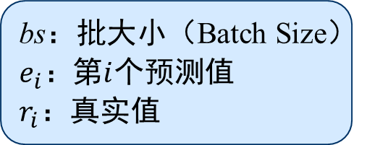

基于机器学习的基数估计 (2)
基于查询驱动的基数估计方法
多集合卷积神经网络（Multi-set Convolutional Network, MSCN）
输入：查询语句转换后的特征向量
输出：预测的基数值
训练数据集：历史查询记录
损失函数（ q-error）：
$L=\frac{1}{bs}\sum_{i=1}^{bs}{\frac{\max{(e_{i},r_{i})}}{\min{(e_{i},r_{i})}}}$
网络结构
bs：批大小（Batch Size）
$e_{i}：$第$i$个预测值
$r_{i}：$真实值

Slide 21
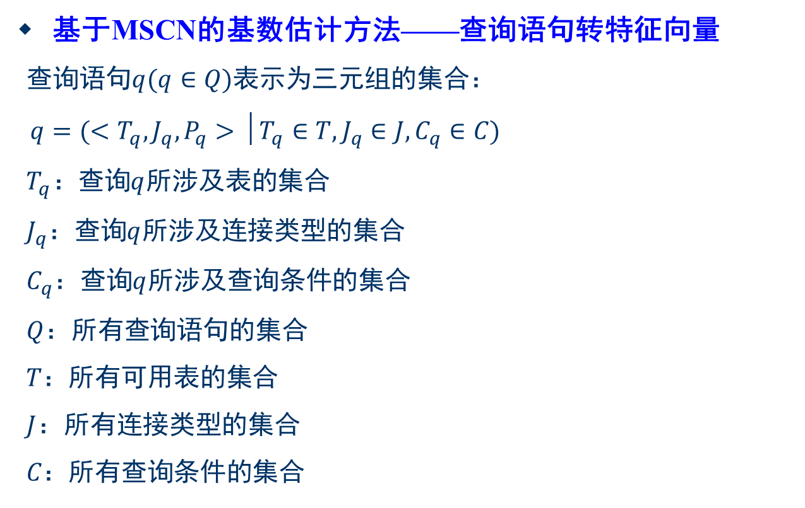
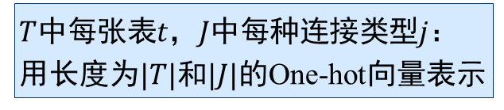

基于机器学习的基数估计 (3)
基于MSCN的基数估计方法——查询语句转特征向量
查询语句$q(q∈Q)$表示为三元组的集合：
$q=(<T_{q},J_{q},P_{q}>│T_{q}∈T,J_{q}∈J,C_{q}∈C)$
$T_{q}：$查询$q$所涉及表的集合
$J_{q}$：查询$q$所涉及连接类型的集合
$C_{q}$：查询$q$所涉及查询条件的集合
$Q$：所有查询语句的集合
$T：$所有可用表的集合
$J$：所有连接类型的集合
$C：$所有查询条件的集合
$T$中每张表$t，J$中每种连接类型$j$：用长度为$|T|$和$|J|的$One-hot向量表示
$C中$查询条件表示为$(col,op,val)$，$col和op用$One-hot向量表示，$对val$进行归一化：
$$val=\frac{val_{0}−\min_{val}}{\max_{val}−\min_{val}}$$
$val_{0}：$实际基数估计值
$\min_{val}：$对应列数据的最小值
$\max_{val}：$对应列数据的最大值

Slide 22
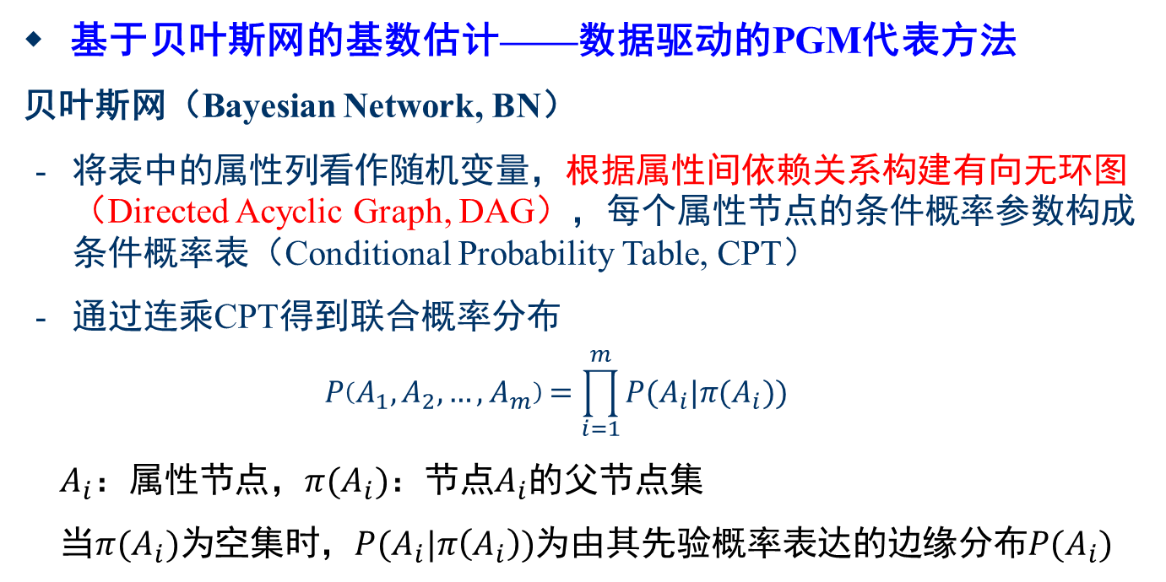
基于机器学习的基数估计 (4)
基于贝叶斯网的基数估计——数据驱动的PGM代表方法
贝叶斯网（Bayesian Network, BN）
将表中的属性列看作随机变量，根据属性间依赖关系构建有向无环图（Directed Acyclic Graph, DAG），每个属性节点的条件概率参数构成条件概率表（Conditional Probability Table, CPT）
通过连乘CPT得到联合概率分布
$$P\left(A_{1},A_{2},…,A_{m}\right)=\prod_{i=1}^{m}{P(A_{i}|π(A_{i}))}$$
$A_{i}$：属性节点，$π(A_{i})$：节点$A_{i}$的父节点集
当$π(A_{i})为$空集时，$P(A_{i}|π\left(A_{i}\right))$为由其先验概率表达的边缘分布$P(A_{i})$

Slide 23
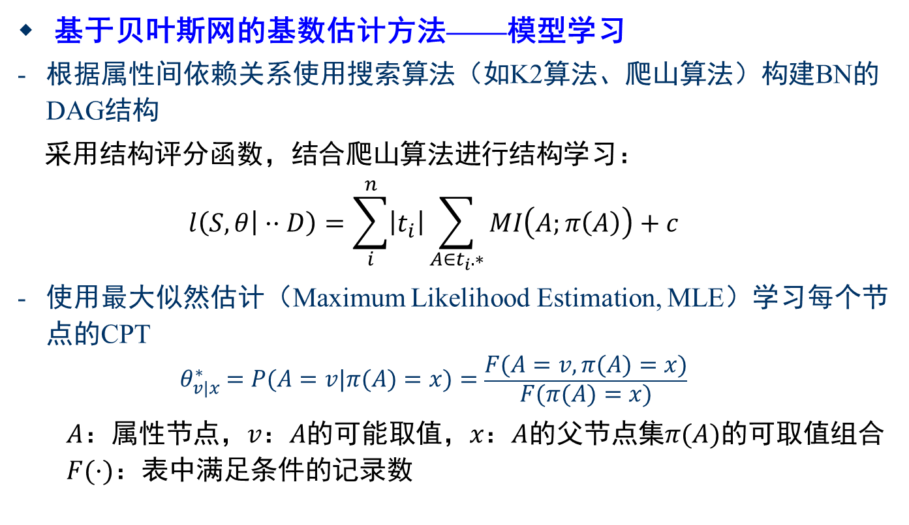
基于机器学习的基数估计 (5)
基于贝叶斯网的基数估计方法——模型学习
根据属性间依赖关系使用搜索算法（如K2算法、爬山算法）构建BN的DAG结构
采用结构评分函数，结合爬山算法进行结构学习：
$$l\left(S,θ | ··D\right)=\sum_{i}^{n}{\left|t_{i}\right|\sum_{A∈t_{i}.∗}{MI\left(A;π\left(A\right)\right)}}+c$$
使用最大似然估计（Maximum Likelihood Estimation, MLE）学习每个节点的CPT
$$θ_{v|x}^{∗}=P(A=v|π(A)=x)=\frac{F(A=v,π(A)=x)}{F(π(A)=x)}$$
$A$：属性节点，$v：A$的可能取值，$x：A$的父节点集$π(A)的$可取值组合$F(·)：$表中满足条件的记录数

Slide 24
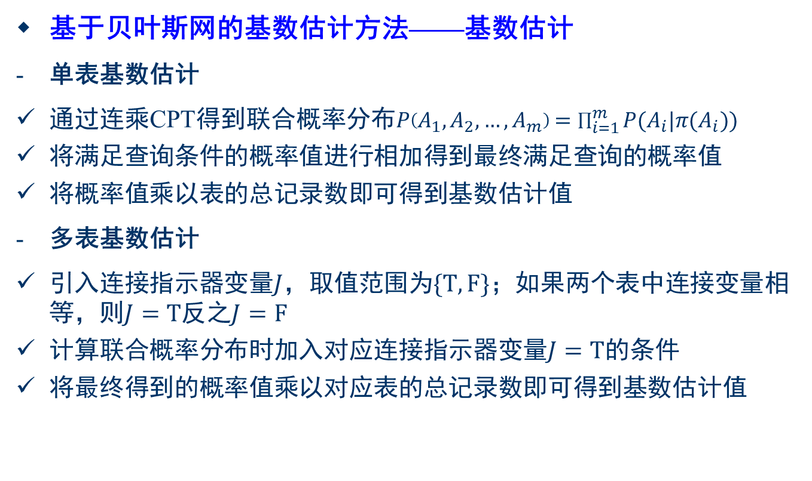
基于机器学习的基数估计 (6)
基于贝叶斯网的基数估计方法——基数估计
单表基数估计
通过连乘CPT得到联合概率分布$P\left(A_{1},A_{2},…,A_{m}\right)=\prod_{i=1}^{m}{P(A_{i}|π(A_{i}))}$
将满足查询条件的概率值进行相加得到最终满足查询的概率值
将概率值乘以表的总记录数即可得到基数估计值
多表基数估计
引入连接指示器变量$J$，取值范围为$\{T,F\}；$如果两个表中连接变量相等，则$J=T$反之$J=F$
计算联合概率分布时加入对应连接指示器变量$J=T的$条件
将最终得到的概率值乘以对应表的总记录数即可得到基数估计值

Slide 25

基于机器学习的基数估计 (7)
基于自回归模型的基数估计——数据驱动的ARM代表方法
通过链式公式分解联合概率分布
$$P\left(A_{1},A_{2},…,A_{m}\right)=P\left(A_{1}\right)P\left(A_{2} | A_{1}\right)…P\left(A_{m} | A_{1},…,A_{m−1}\right)$$
每一个乘积项均使用一个神经网络进行学习，输入为前几列属性值的组合，输出为条件概率
例：Naru（Neural Relation Understanding）
将属性值转为特征向量的编码策略
属性取值个数较少时采用One-hot向量表示
将One-hot向量与可学习嵌入矩阵相乘，得到属性值的低维嵌入向量表示
第一个乘积项对应的神经网络输入
是什么？

Slide 26

基于机器学习的基数估计 (8)
基于自回归模型的基数估计
特征向量转为条件概率值的解码策略
属性取值个数较少时，使用全连接层输出长度为${|A}_{i}|的$向量，代表$A_{i}取$不同值时的条件概率
属性取值个数较多时，先使用全连接层将其转换为低维嵌入向量的维度，再与可学习嵌入矩阵的转置相乘反向得到输出向量
损失函数
交叉熵损失函数
基数估计
属性取值的可能组合个数较少时直接相加每一种情况
属性取值的可能组合个数较多时，采用渐进式采样法得到概率值

Slide 27
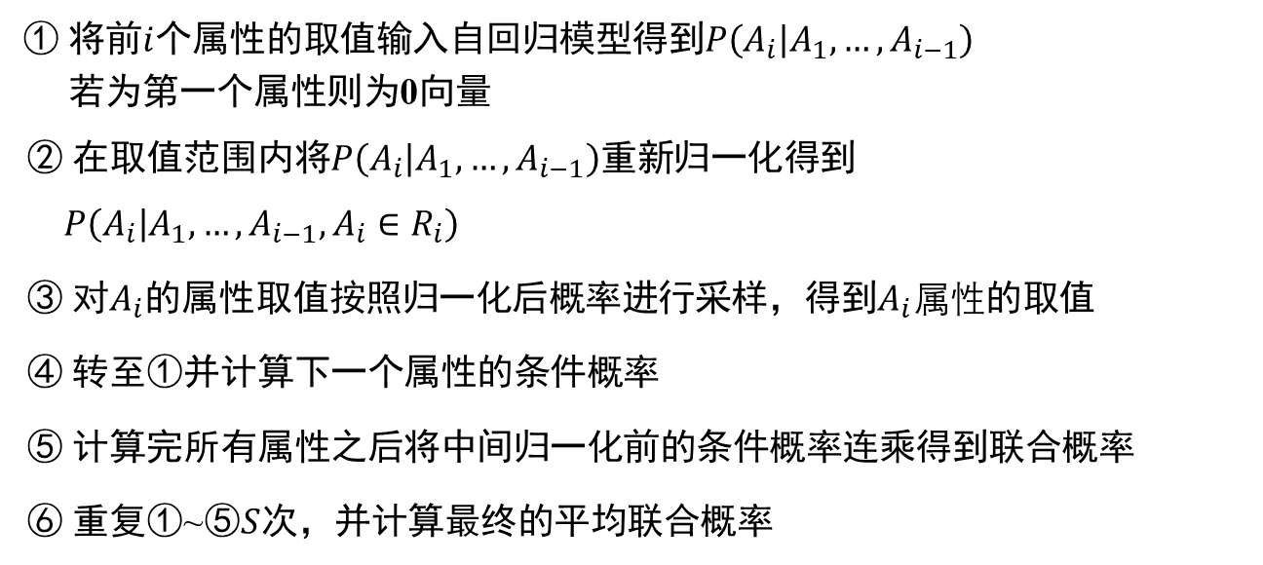
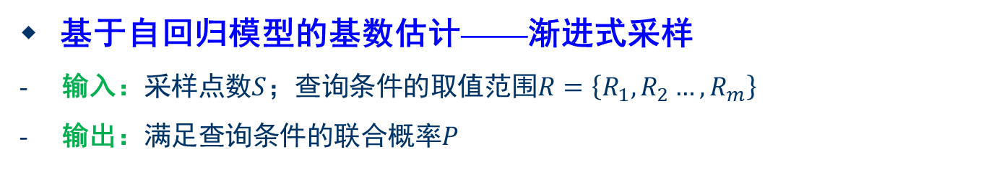
基于机器学习的基数估计 (9)
基于自回归模型的基数估计——渐进式采样
输入：采样点数$S$；查询条件的取值范围$R=\left\{R_{1},R_{2}…,R_{m}\right\}$
输出：满足查询条件的联合概率$P$
① 将前$i$个属性的取值输入自回归模型得到$P\left(A_{i} | A_{1},…,A_{i−1}\right)$
若为第一个属性则为0向量
② 在取值范围内将$P\left(A_{i} | A_{1},…,A_{i−1}\right)$重新归一化得到
$P\left(A_{i} | A_{1},…,A_{i−1},A_{i}∈R_{i}\right)$
③ 对$A_{i}$的属性取值按照归一化后概率进行采样，得到$A_{i}属性$的取值
④ 转至①并计算下一个属性的条件概率
⑤ 计算完所有属性之后将中间归一化前的条件概率连乘得到联合概率
⑥ 重复①~⑤$S$次，并计算最终的平均联合概率

Slide 28
提纲
关系数据库查询优化概述
基数估计
基数估计概述
传统基数估计方法
基于机器学习的基数估计
总结

Slide 29
总结
关系数据库查询优化
常见的查询优化手段（使用索引，反规范化，物化视图，查询重写）
查询优化器：找出开销最小的最优查询执行计划
基数估计用于查询优化器的规模分布估计器
基数估计（估计满足查询条件的记录数）
传统基数估计方法（直方图，采样）
基于机器学习的基数估计
查询驱动—回归模型、神经网络
数据驱动—概率图模型、自回归模型

Slide 30
结语
谢谢！

